Slide 1
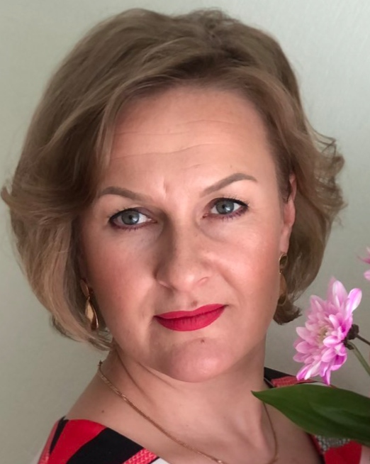
Портфоліо
Березюк Юлії Олександрівни,
асистента вихователя
ХЗДО №26 «Кульбабка»
2024 р.

Slide 2
Загальні відомості про педагога:
Дата народження – 01. 05. 1983 р.
Освіта – повна вища
Стаж педагогічної роботи – 18 років
Стаж роботи на посаді асистента вихователя – 5 років
Атестація – 2024 рік, 12 тарифний розряд
Електронна адреса – mihnozavr@yandex.ru

Slide 3
ЖИТТЄВЕ КРЕДО: «ВІЗЬМИ ПРОМІНЬ СВІТЛА І СПРЯМУЙ ЙОГО ТУДИ, ДЕ ПАНУЄ ТЕМРЯВА!» ПЕДАГОГІЧНЕ КРЕДО: «НАЙВАЖЛИВІША ПРАЦЯ ПЕДАГОГА – ОБЕРІГАТИ ДИТИНСТВО ТА ДОПОМАГАТИ ДОЛАТИ ТРАВМИ!»

Slide 4
ОСВІТА
Ніжинське училище культури і мистецтв імені Марії Заньковецької
Спеціальність – «Народна художня творчість»
Кваліфікація – організатор культурно – дозвіллєвої діяльності, організатор театралізованих народних масових свят і обрядів.
Ніжинський державний університет імені Миколи Гоголя
Спеціальність – «Соціальна педагогіка.
Практична психологія.»
Кваліфікація соціального педагога. Практичного психолога у закладах освіти.

Slide 5
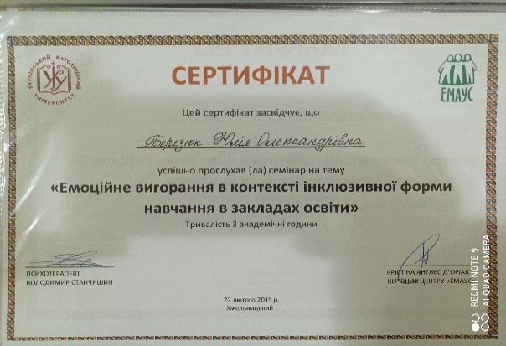
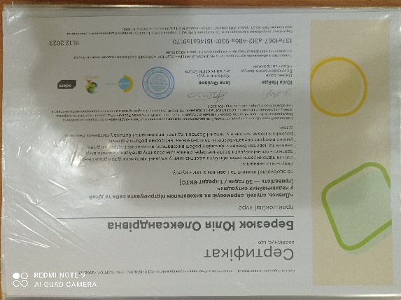
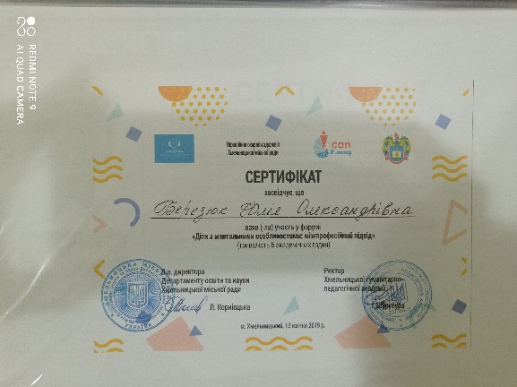
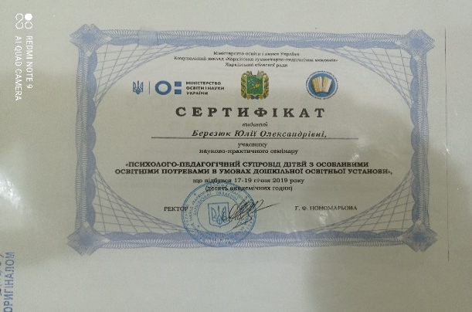
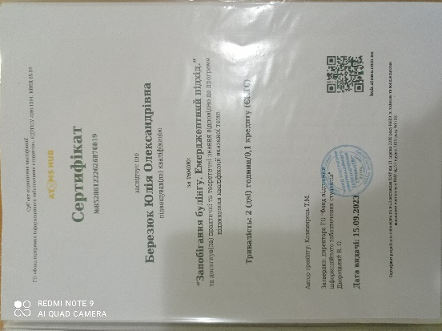
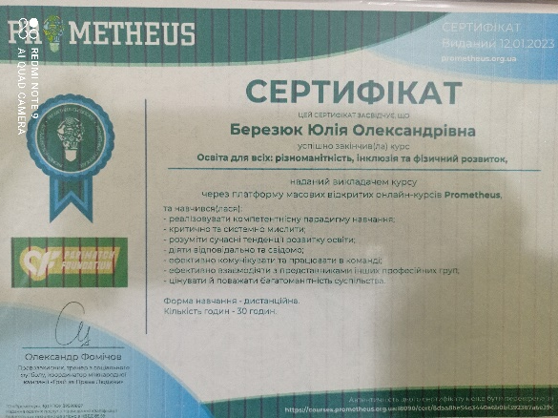
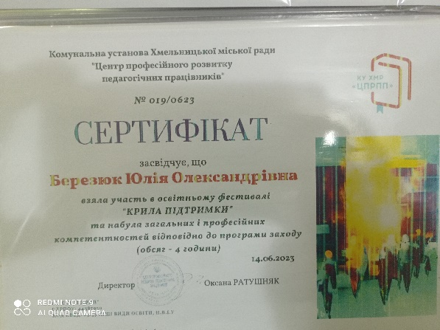
Підвищення кваліфікації
Всього -
166 годин

Slide 6
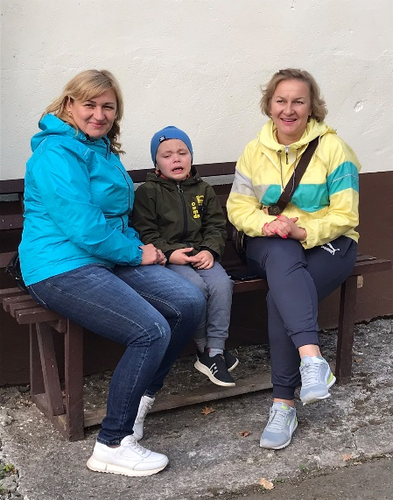
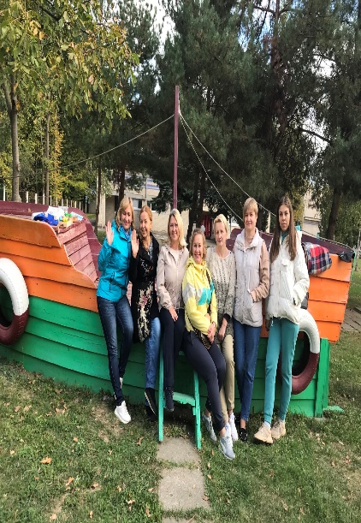
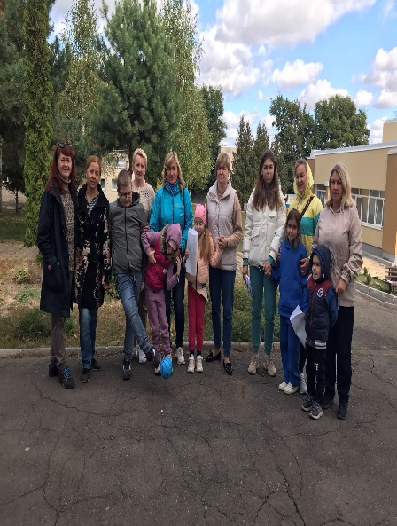
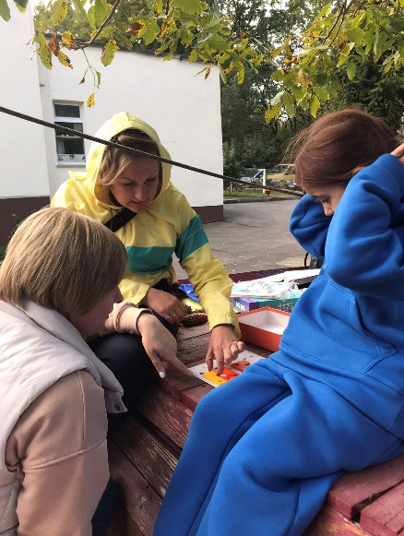
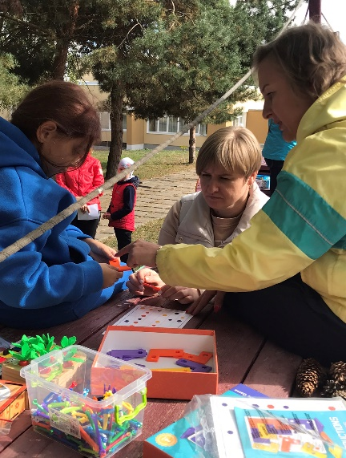
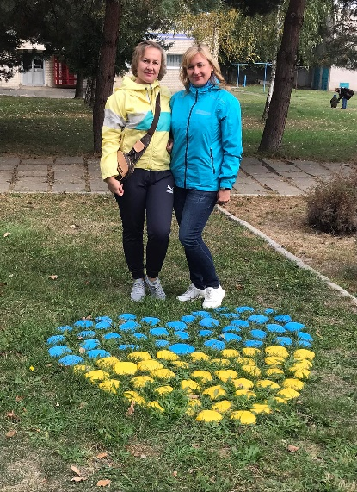
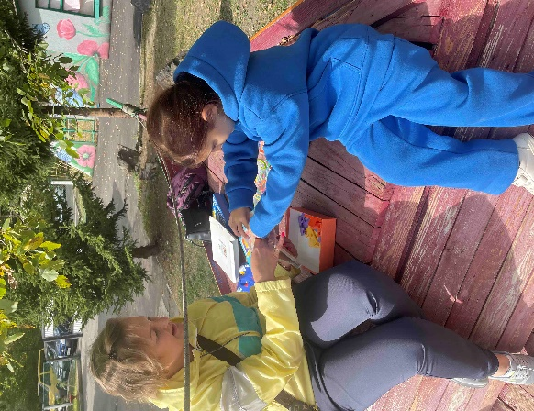
Участь у 4 Виїзному семінарі «Різні можливості – рівні права» на базі рекреаційного центру «Берег надії» (06.10.2023р.)

Slide 7
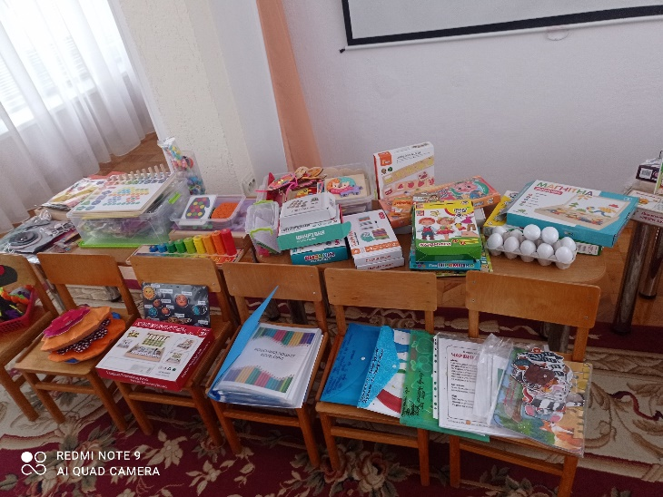
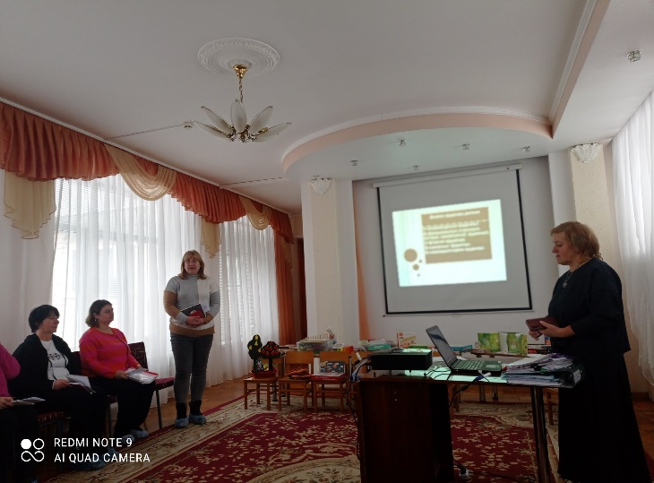
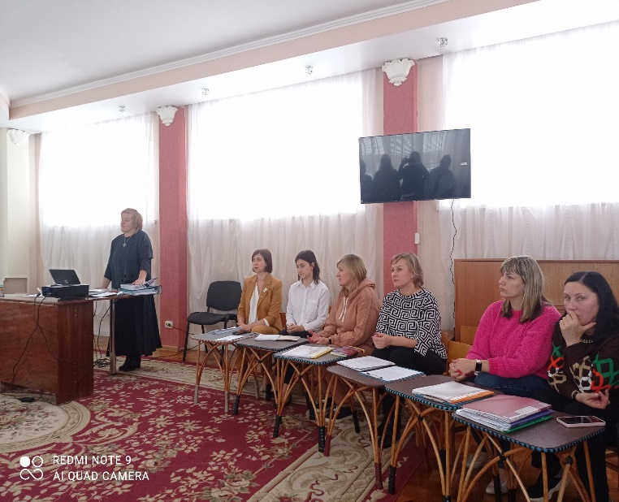
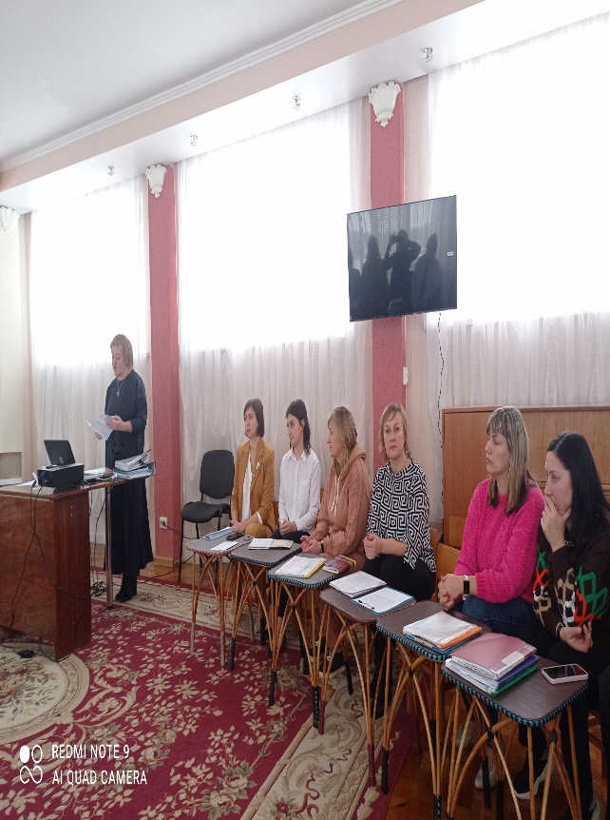
«Інклюзія без ілюзії» Обмін досвідом з педагогами ЗДО № 21 «Ластівка» 28.11.2023р.

Slide 8
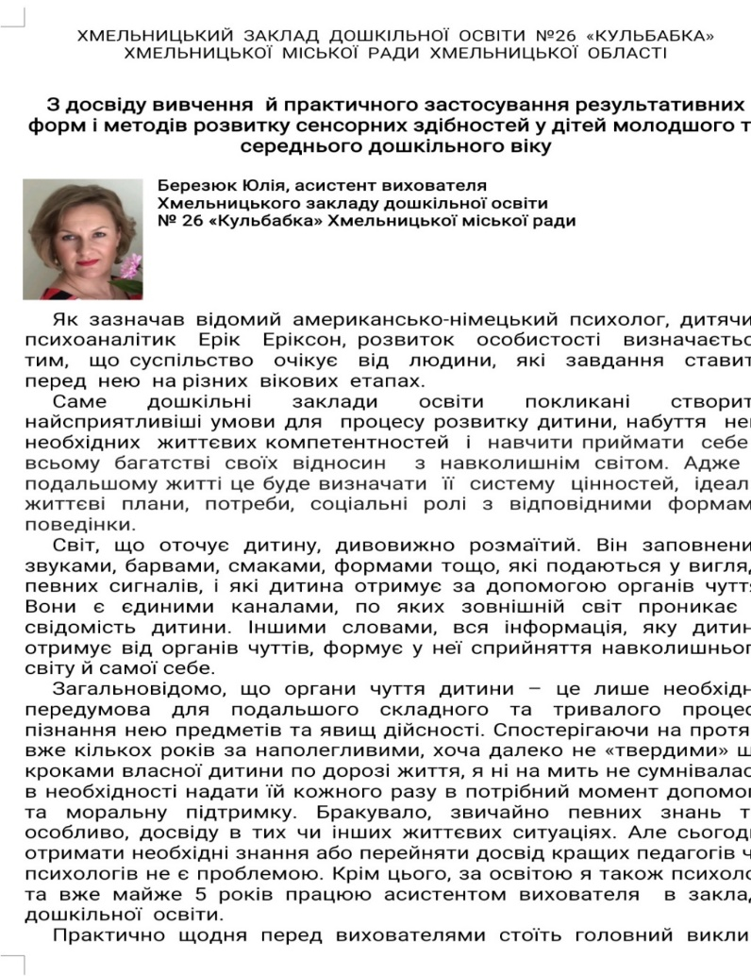
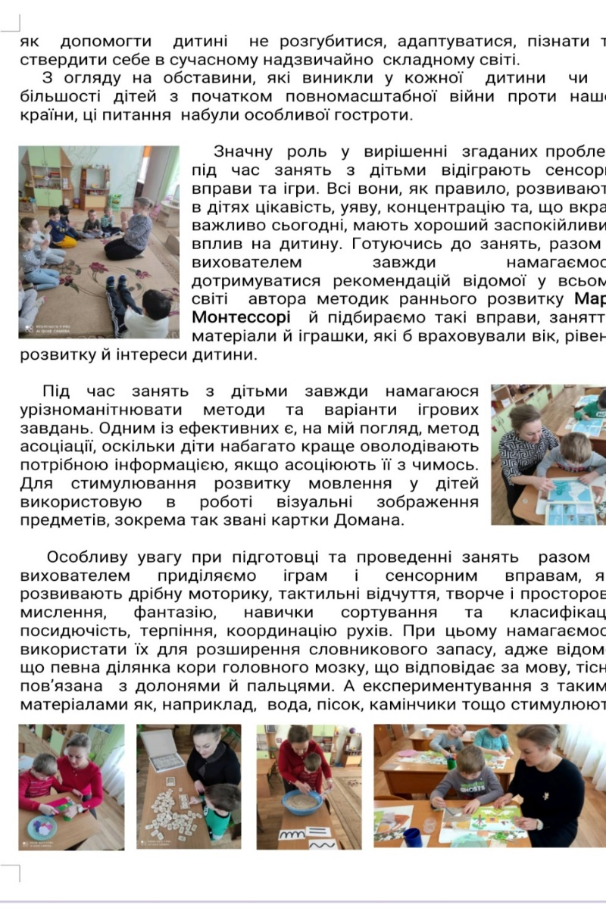
Публікація в електронному виданні ЦПРПП «Освітній фокус»

Slide 9
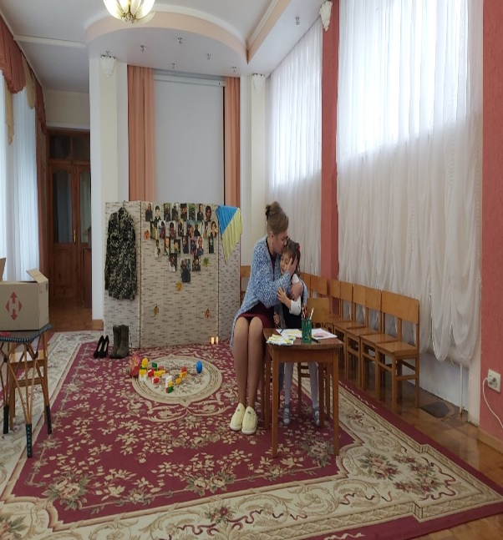
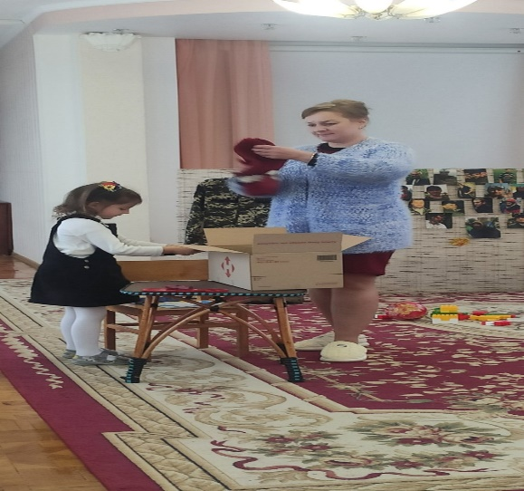
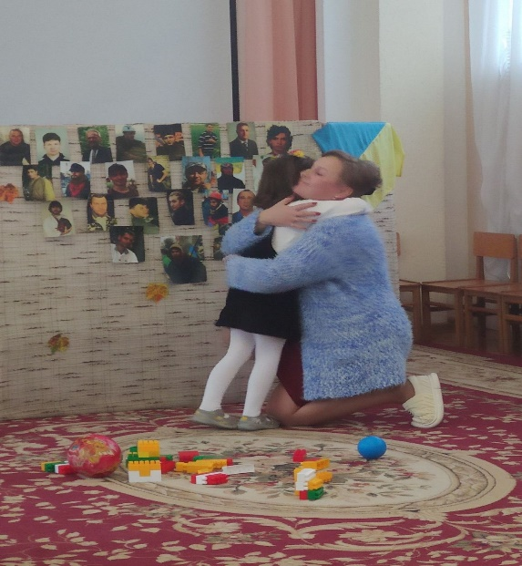
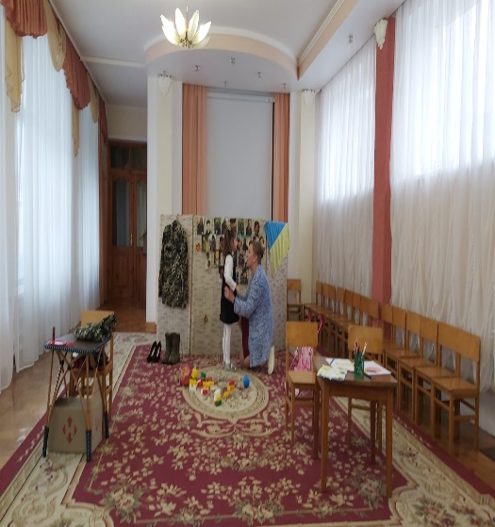
«День Гідності та свободи»(21.11.2023р.)

Slide 10
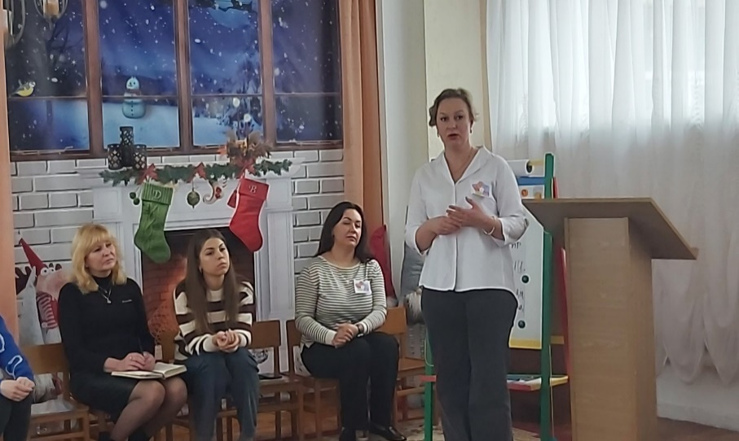
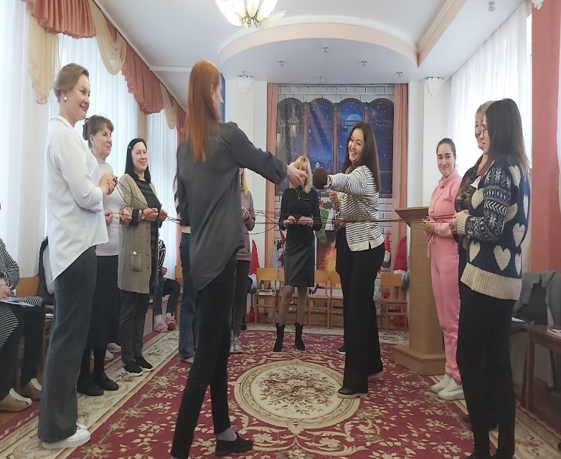
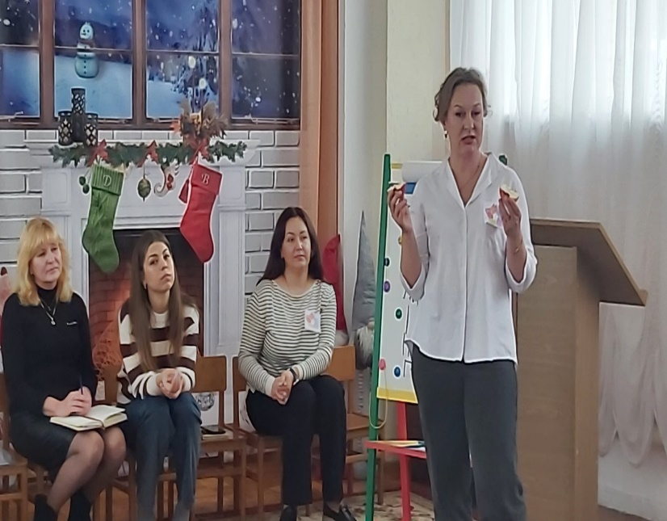
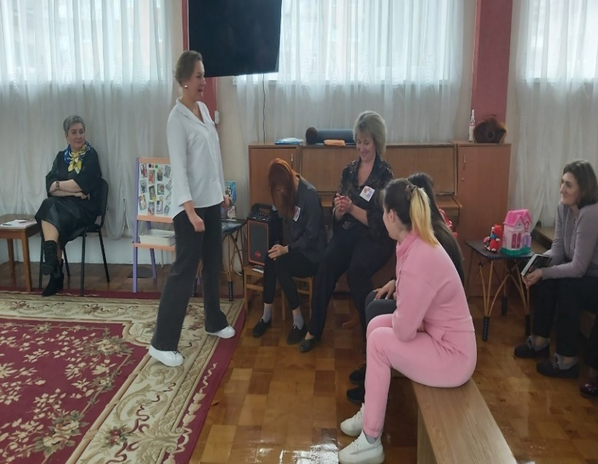
Тренінг «Попередження булінгу (цькування) в ЗДО (07.02.2024 р.)

Slide 11
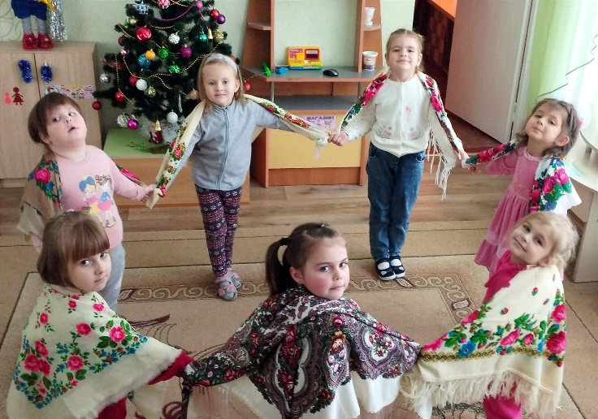
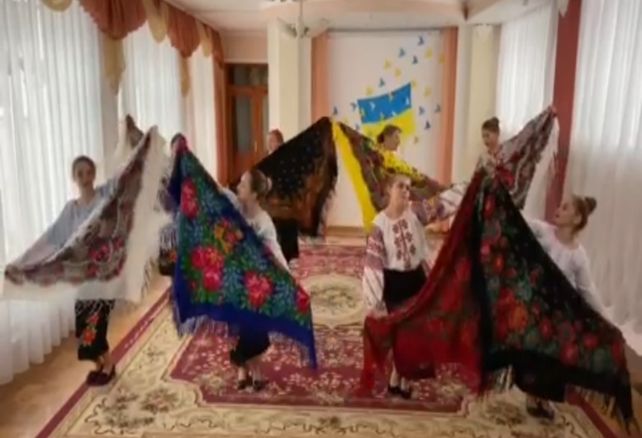
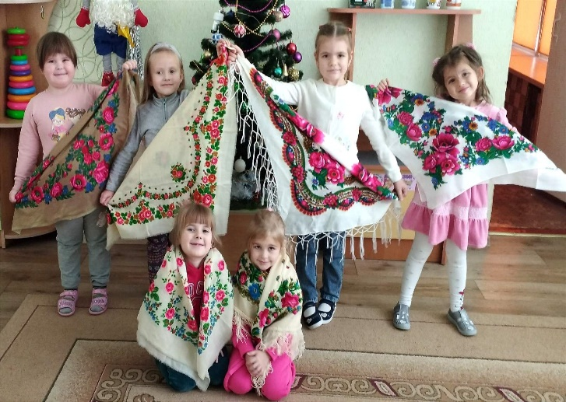
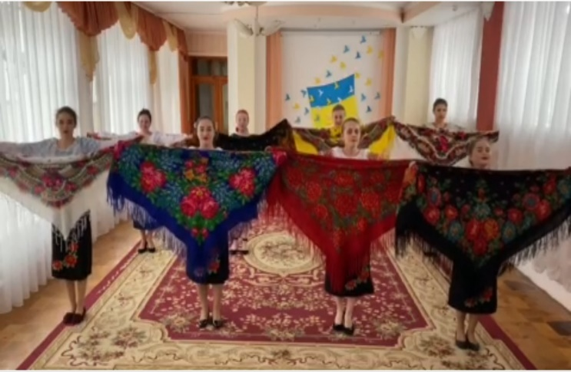
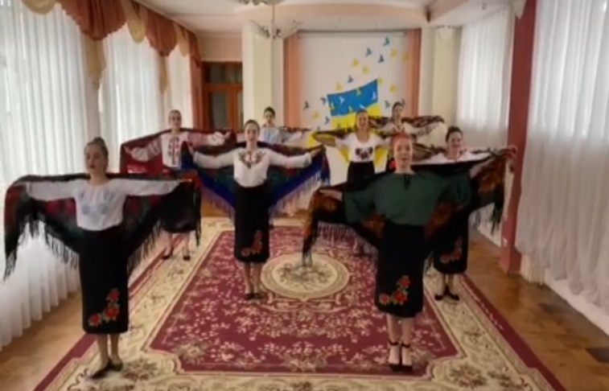
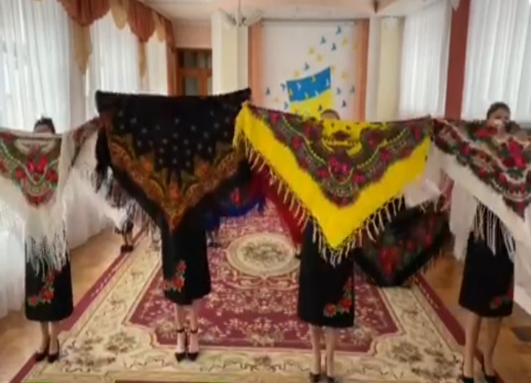
«День Української хустки» ( 7 грудня 2022-2023р. )

Slide 12
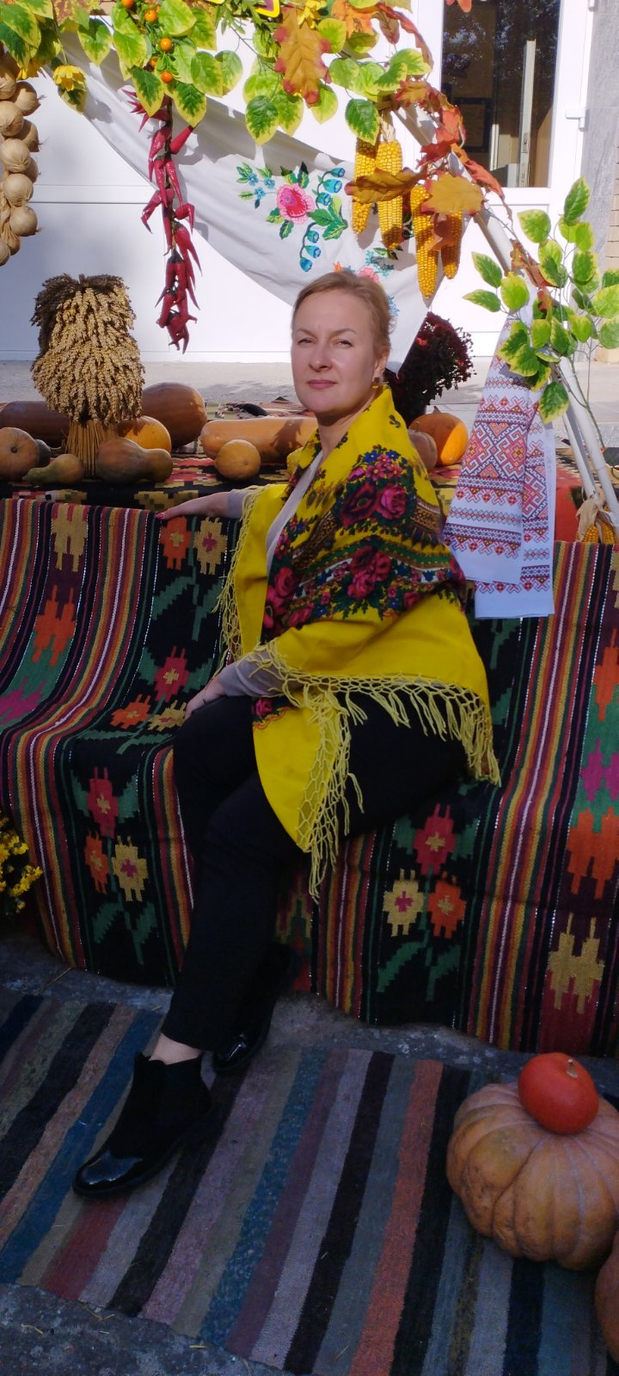
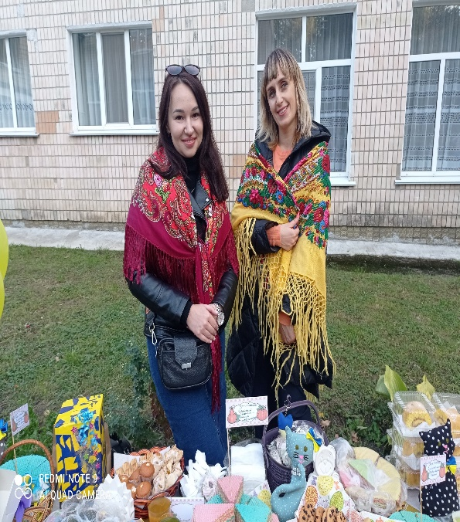
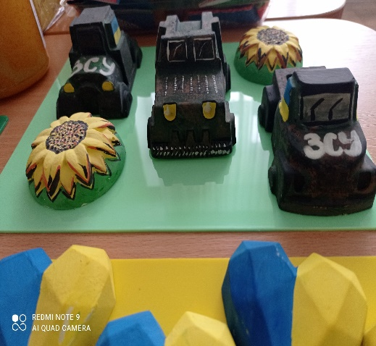
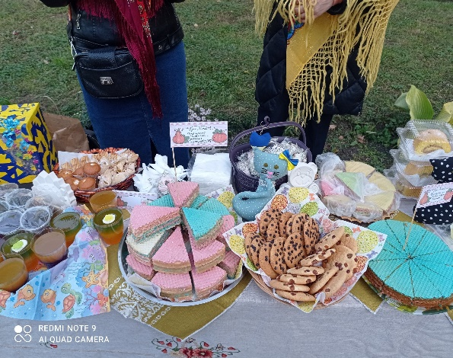
Благодійний ярмарок на підтримку ЗСУ (жовтень 2023р.)

Slide 13
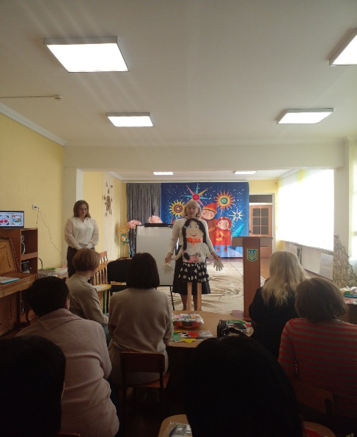
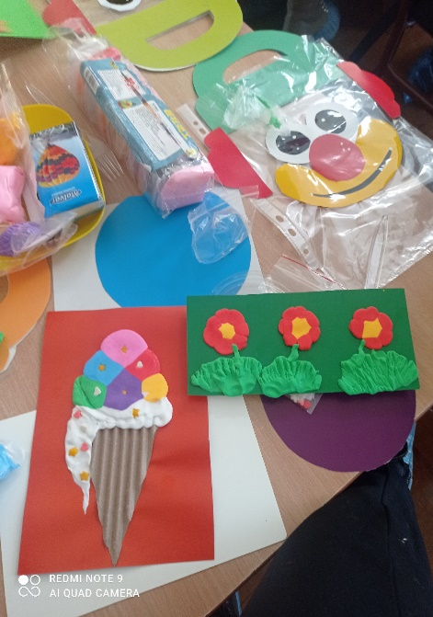
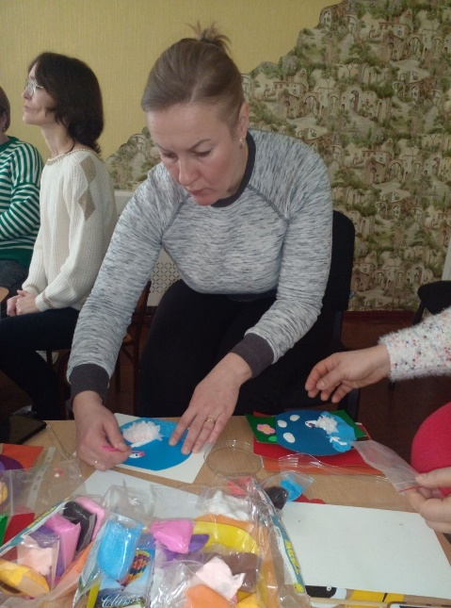
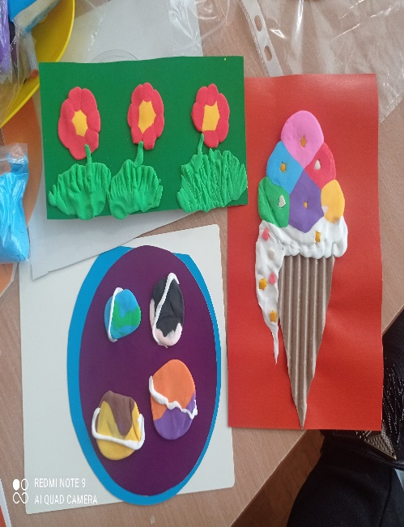
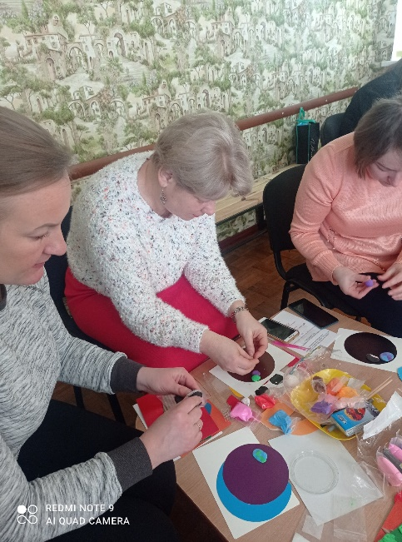
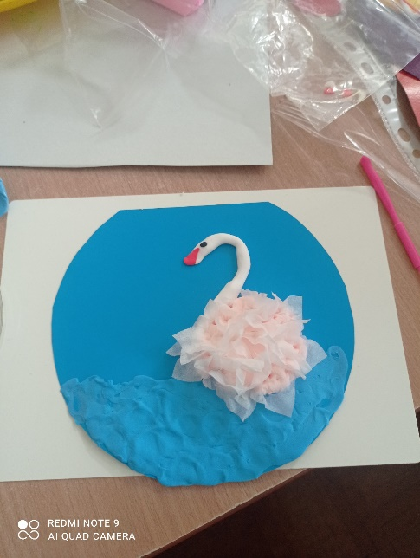
Засідання «Простір освітніх практик: Дошкілля-2024» «Арт-терапія- Повітряний пластилін» (06. 02.2023р.)

Slide 14
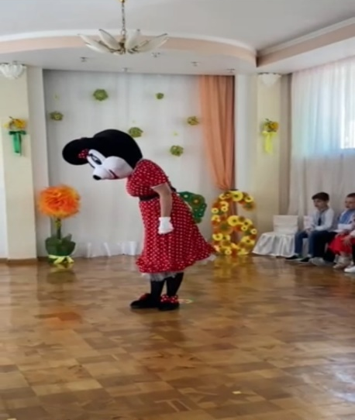
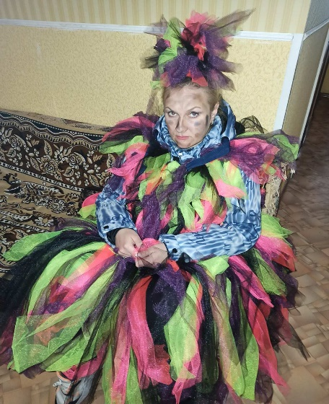
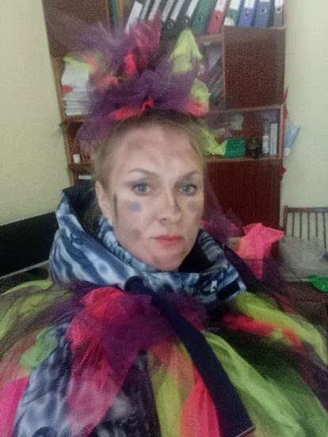
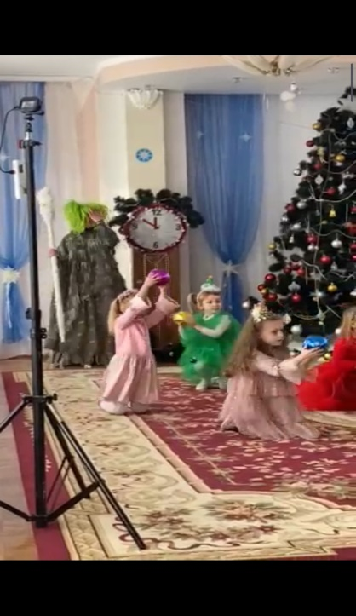
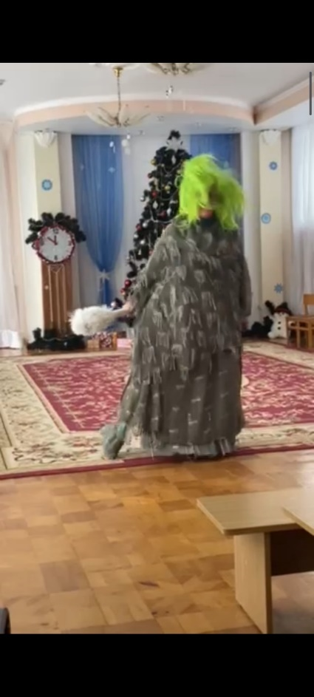
Участь у масових заходах ХЗДО № 26 «Кульбабка»

Slide 15
Моя методична та дидактчна скарбничка

Slide 16
Мої напрацювання. Тема:«Нейроігри як засіб корекції дітей з особливими освітніми потребами.»

Slide 17
Дякую за увагу!

